Slide 1
Évaluation du processus de campagne de distribution multiproduits Burkina Faso, 2019 (résumé)
Valence Nimbona et Kathryn Malhotra

Slide 2
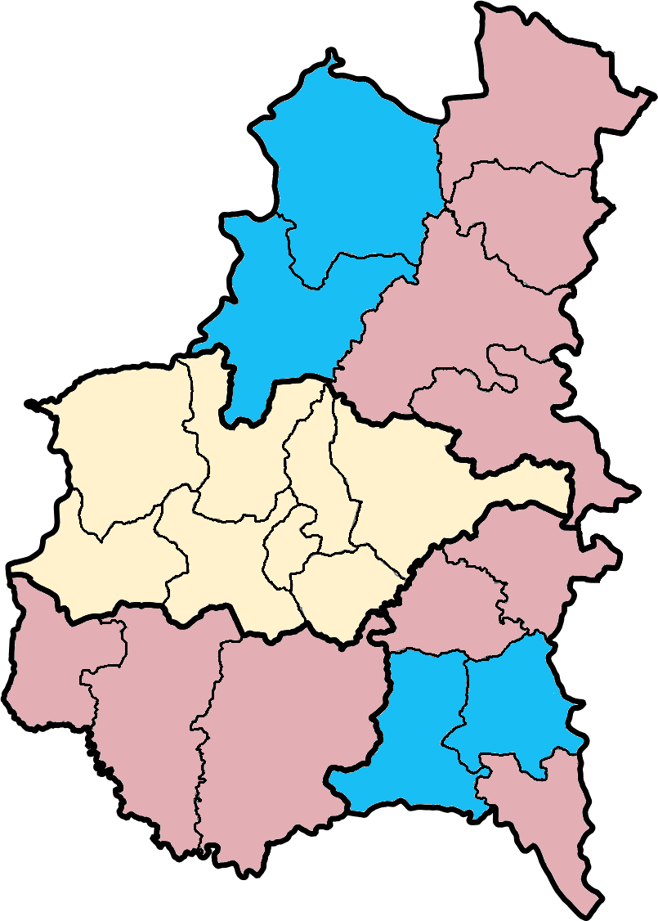
Contexte de la campagne
La campagne menée en 2019 au Burkina Faso a été la première à distribuer des moustiquaires imprégnées d’insecticide (MII) de type IG2. Des moustiquaires classiques et PBO ont également été distribuées.
Menée par le Programme national de lutte contre le paludisme (PNLP), la campagne était financée par le Fonds mondial, l’Initiative présidentielle des États-Unis contre le paludisme et d’autres partenaires.
MILDA classiques
MII IG2
Tougan
MII PBO
Nouna
Districts de l’étude pilote
Orodara
Type de moustiquaires | Quantité distribuée | Dates de distribution
Classique - Olyset | 9 341 339 | 29 juin—3 juillet 2019
PBO-Permanet3.0 | 1 299 245 | 29 juin—3 juillet 2019
Interceptor G2 (IG2) | 1 533 618 | 29 octobre—2 novembre 2019
TOTAL | 12 174 202
Gaoua
Banfora

Slide 3
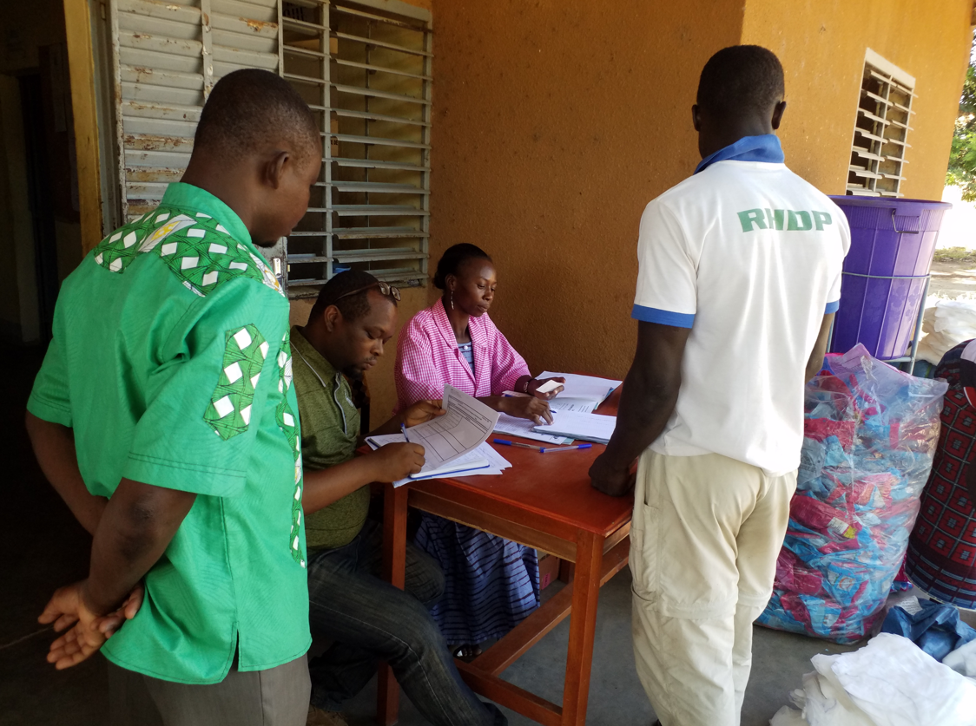
Évaluation du processus
La distribution de trois types de MII a nécessité de porter une attention particulière à la planification et à la mise en œuvre afin de garantir la bonne répartition des MII par région, la comptabilisation de toutes les MII et la mobilisation des personnes concernées, qui devaient venir les récupérer et les utiliser.
Une évaluation du processus a été menée du 24 octobre au 9 novembre 2019. Les outils ont été élaborés par l’Alliance pour la prévention du paludisme (APP), et les données ont été collectées par le biais des trois méthodes suivantes :
examen des documents : documents validés, guides de formation, rapports sur les campagnes de distribution précédentes et comptes rendus des réunions ;
entretiens : partenaires de la campagne, PNLP, personnel de santé au niveau régional et des districts, équipes de supervision, équipes de distribution et ménages ;
visites de terrain : des observations et des entretiens ont été menés dans la région de la Boucle du Mouhoun (district sanitaire de Dédougou) et la région du Sud-Ouest (districts sanitaires de Gaoua et de Diébougou).
Entretien avec l’équipe de distribution
dans le centre de santé rural de Tioyo

Slide 4
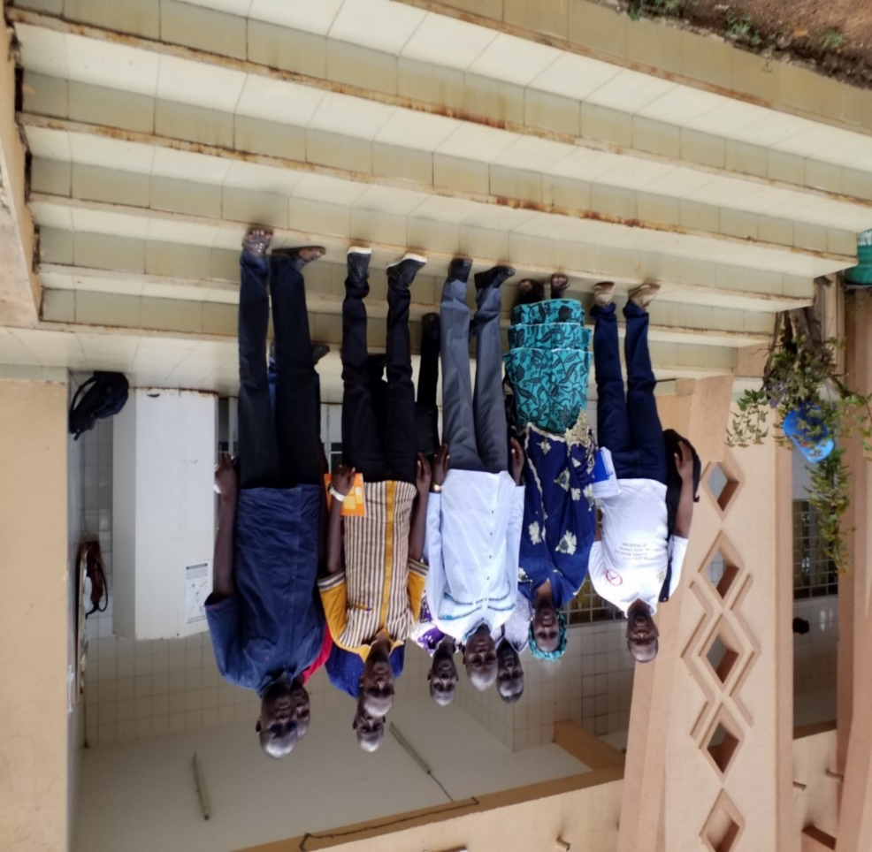
Bonnes pratiques appliquées dans le cadre de la campagne
Solide coordination : le PNLP a veillé à ce qu’un Comité ministériel d’organisation (CMO), appuyé par des sous-comités techniques et incluant des acteurs communautaires, soit établi.
Définition en amont de macroplans : le PNLP a très tôt fait appel à des partenaires pour définir le plan d’action, le plan logistique, le calendrier et le budget de la campagne.
Examen minutieux des difficultés potentielles : une évaluation des risques et un plan d’atténuation ont été inclus dans le macroplan élaboré sous la direction du CMO.
Mobilisation dès le départ des forces de sécurité nationales : s’appuyant sur les enseignements tirés des campagnes précédentes et anticipant une situation sécuritaire de plus en plus complexe, le PNLP a mobilisé très tôt les forces de sécurité nationales.
Décision de communiquer sur les différents types de MII : le PNLP a pris la décision de communiquer à tous les niveaux, y compris au niveau des ménages, sur les différents types de moustiquaires distribués.
Élaboration d’un plan de gestion des rumeurs : des stratégies ont été élaborées en vue de repérer et de dissiper les rumeurs et les fausses informations potentielles concernant les différents types de MII.
Anticipation des difficultés potentielles concernant la chaîne d’approvisionnement : les MII achetées par le PNLP ont été emballées dans des balles de couleurs différentes en fonction de leur type afin de faciliter leur identification lors du transport et du stockage.
Équipe et responsable du PNLP du Burkina Faso, délégation du PNLP du Mali et consultants de l’APP

Slide 5
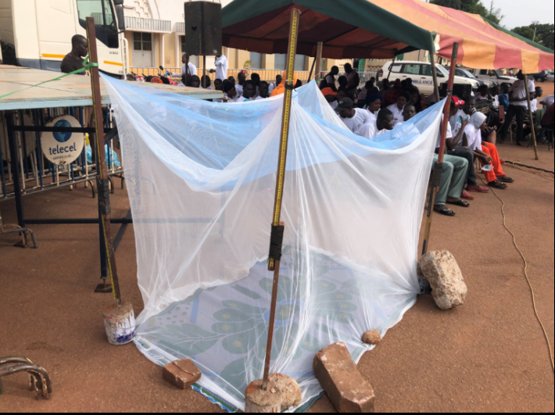
Difficultés rencontrées lors de la campagne
La campagne a été émaillée de nombreuses difficultés pour la plupart sans rapport avec le fait que différents types de moustiquaires étaient distribués :
Insuffisance des ressources allouées à la microplanification : le manque de ressources s’est traduit par une planification et un budget insuffisants pour mener des formations poussées au niveau national, et a retardé la mise en œuvre des ateliers de microplanification.
Retards dans l’arrivée des MII : l’arrivée tardive des MII IG2 au Burkina Faso a transformé la campagne nationale unique en une campagne nationale en deux phases afin de garantir que les MII déjà disponibles dans le pays parviennent aux ménages avant la saison de forte transmission du paludisme.
Contrôle des bons : des failles dans la gestion des bons au cours du processus d’enregistrement des ménages ont entraîné une rupture de stock des bons avant même la fin de ce processus.
Mouvements de population et groupes de population spéciaux : de nombreux ménages déplacés n’avaient pas emporté leurs bons avec eux, ou les avaient perdus durant la période d’insécurité, et ont donc eu des difficultés à obtenir leurs MII lors de la distribution.
Pénurie de MII : l’enregistrement des ménages a révélé un déficit de 2,6 millions de MII, qu’il a fallu combler avec les MII disponibles pour la campagne.
Plan et budget liés au changement social et de comportement : des ressources insuffisantes ont été allouées aux activités de changement social et de comportement, ce qui s’est traduit par une pénurie de matériel et d’outils aux différents niveaux et par une réduction des activités prévues après la distribution.
Données relatives à la distribution : le mouvement de grève du personnel de santé a empêché de collecter des données relatives à la distribution pendant ou après la distribution des MII.
Paiement des acteurs de la campagne : le paiement des volontaires par le biais de services de paiement mobile a subi des retards importants..
Démonstration de l’utilisation d’une PBO Permanet 3.0 lors de la journée de lancement de la campagne à Bobo Dioulasso le 28 juin 2019

Slide 6
Enseignements tirés et recommandations
Enseignements | Recommandations
COORDINATION | Des mécanismes de coordination solides et fonctionnels doivent être établis à tous les niveaux, en incluant toutes les parties prenantes clés, au moins neuf mois avant la distribution.
PBO-Permanet3.0 | Les retards potentiels dans le calendrier de mise en œuvre des activités doivent être pris en compte lors de l’élaboration du plan d’évaluation et d’atténuation des risques. Il est important de doter les structures de coordination, tous niveaux confondus, de plans d’urgence.
MICRO- PLANIFICATION | La microplanification doit être incluse dans le plan d’action de la campagne et budgétisée en conséquence.
TOTAL | Aucune des étapes essentielles suivantes ne doit être omise lors de la microplanification : élaboration d’outils de microplanification ; formation des facilitateurs au niveau central (durée recommandée : cinq jours) ; ateliers de microplanification (durée recommandée : cinq jours) au niveau des districts avec des participants maîtrisant le contexte opérationnel (p.ex. personnel des établissements de santé ou membres des communautés) ; « nettoyage » des microplans au niveau central ; validation des microplans au niveau des districts, des provinces et des régions.

Slide 7
Enseignements tirés et recommandations (suite)
Enseignements | Recommandations
LOGISTIQUE | Le suivi de la chaîne d’approvisionnement est essentiel, et toute modification du calendrier de livraison doit être annoncée rapidement aux parties prenantes de tous les niveaux.
 | Le plan d’évaluation et d’atténuation des risques doit intégrer la possibilité de retards de livraison et prévoir un plan d’urgence (et un budget connexe) permettant de gérer les retards de mise en œuvre de la campagne.
 | Les coûts de la gestion des déchets et de la logistique inversée doivent figurer dans le budget de la campagne. Le processus de gestion des déchets et de logistique inversée doit être détaillé dans les macroplans afin d’éliminer toute ambiguïté au moment du chiffrage du coût des activités et de leur mise en œuvre.
 | Une solide microplanification est nécessaire si l’on veut minimiser la nécessité de déplacements latéraux de MII, repérer les zones difficiles d’accès et les populations déplacées et planifier la distribution de MII en conséquence.
CHANGEMENT SOCIAL ET DE COMPORTE-MENT (CSC) | Garantir l’élaboration précoce du plan et du budget destinés aux actions de CSC et tenir compte du temps et des ressources supplémentaires que requiert une campagne de distribution de moustiquaires multiples.
 | Le plan et le budget destinés aux actions de CSC doivent prendre en compte : tous les outils et les supports nécessaires à l’appui de la stratégie de communication ; une microplanification du CSC pour garantir la mise à disposition de quantités suffisantes de matériel dans chaque district ; un plan de gestion des rumeurs, prévoyant un chiffrage des coûts élevé en cas de besoin ; une solide stratégie de CSC et des activités connexes pour la période suivant la distribution.

Slide 8
Enseignements tirés et recommandations (suite)
Enseignements | Recommandations
FORMATION | Il est essentiel de procéder à une planification détaillée des formations lors de la phase de macro-planification, et d’allouer des ressources adéquates aux diverses formations, à savoir : un nombre suffisant de jours et d’heures pour chaque session de formation et pour chaque module au sein d’une formation, conformément aux programmes élaborés ; des ressources, des outils et du matériel en quantité suffisante pour les animateurs et les participants, afin de garantir la réalisation d’exercices pratiques à l’appui d’une mise en œuvre de qualité ; suffisamment de temps pour garantir le respect des procédures et politiques relatives à la réservation des lieux, aux repas et aux autres obligations.
ENREGISTRE-MENT DES MÉNAGES, DISTRIBUTION DES MII ET PLAFONNEMENT RÉTROACTIF | Le plafonnement rétroactif, basé sur les chiffres réels issus de l’enregistrement des ménages plutôt que sur des hypothèses formulées au niveau macro ou micro, garantit que le nombre de MII distribuées aux ménages : est plus représentatif des besoins réels en MII au niveau du ménage ; ne pénalise pas de façon indue les innombrables ménages burkinabè comptant de nombreux membres ; est cohérent par rapport au nombre de MII disponibles, afin de limiter le nombre de MII restantes devant faire l’objet d’une opération de logistique inversée à la fin de la campagne.

Slide 9
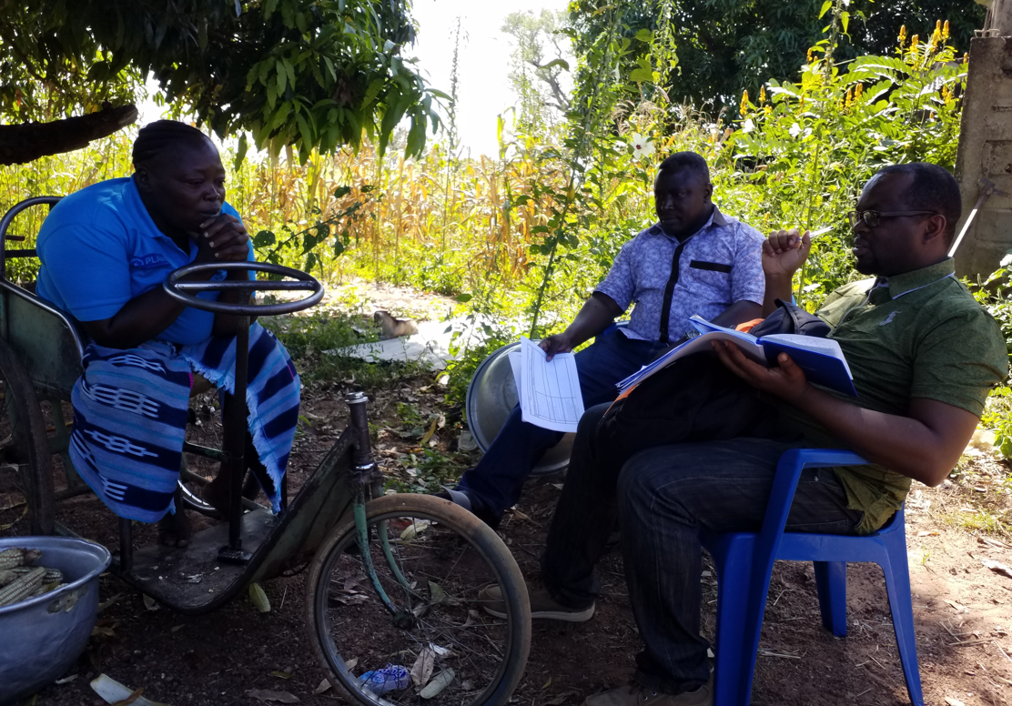
Enseignements tirés et recommandations (suite)
Enseignements | Recommandations
SUPERVISION ET SUIVI | Il est important de garantir une supervision et un suivi corrects de la mise en œuvre des activités afin de repérer et de résoudre rapidement les difficultés. Il est crucial de veiller à la planification et à la budgétisation d’une structure de supervision et de suivi solide, dès la phase de macro-planification, pour une mise en œuvre efficace.
PAIEMENTS | Le bon fonctionnement des systèmes de paiement mobile devrait être testé avant les échéances importantes de paiement au personnel communautaire. Les paiements devraient être pris en compte dans le plan d’évaluation et d’atténuation des risques.
Entretien avec un représentant des ménages, zone de Karo, district de Diébougou

Slide 10
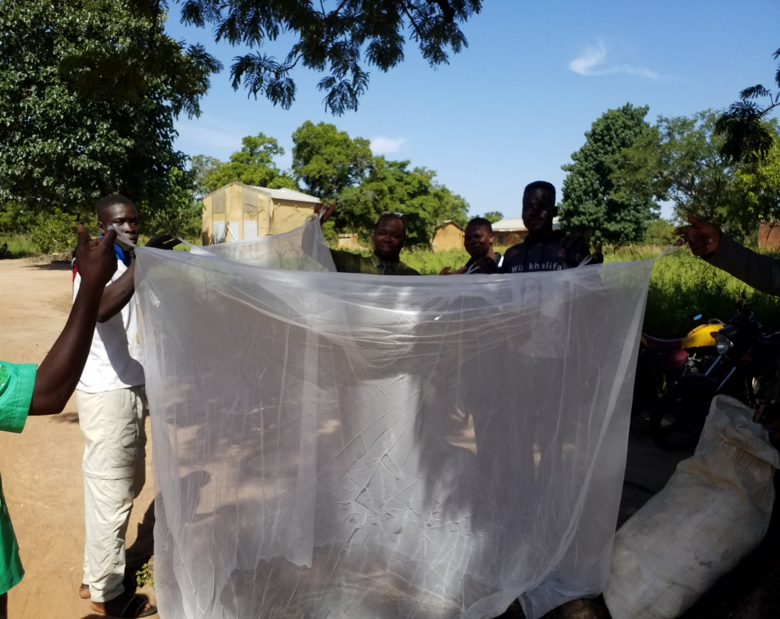
Conclusion
Les principaux points à retenir de la campagne de distribution multiproduits menée en 2019 au Burkina Faso ont principalement trait : au changement social et de comportement, à savoir la nécessité d’établir dès le départ un consensus et de décider quand, comment et à qui seront communiquées les informations concernant les différents types de moustiquaires ; et à la logistique, notamment la nécessité de faciliter la gestion de la chaîne d’approvisionnement pour en garantir l’efficacité, au travers d’un système permettant de distinguer aisément les balles de différents types de MII.
Un grand nombre de forces, difficultés et enseignements tirés sont semblables à ceux déjà mis au jour lors de distributions de moustiquaires de type unique. Il en découle qu’à l’avenir, pour améliorer l’efficacité et l’efficience des campagnes de distribution de moustiquaires multiples, il conviendra d’apporter des réponses aux difficultés systémiques liées aux campagnes en général, quel que soit le type de MII choisi ou leur nombre.
Centre de santé de Tioyo, district sanitaire de Diébougou, région du Sud-Ouest : démonstration de l’utilisation d’une MII de type IG2 à un point de distribution
Notes:
If LLIN packaging is managed poorly, the following may result:
pesticide poisoning when the packaging is reused for food storage
pesticide pollution in soil and groundwater
dangerous persistent toxins from uncontrolled open-air burning

Slide 11
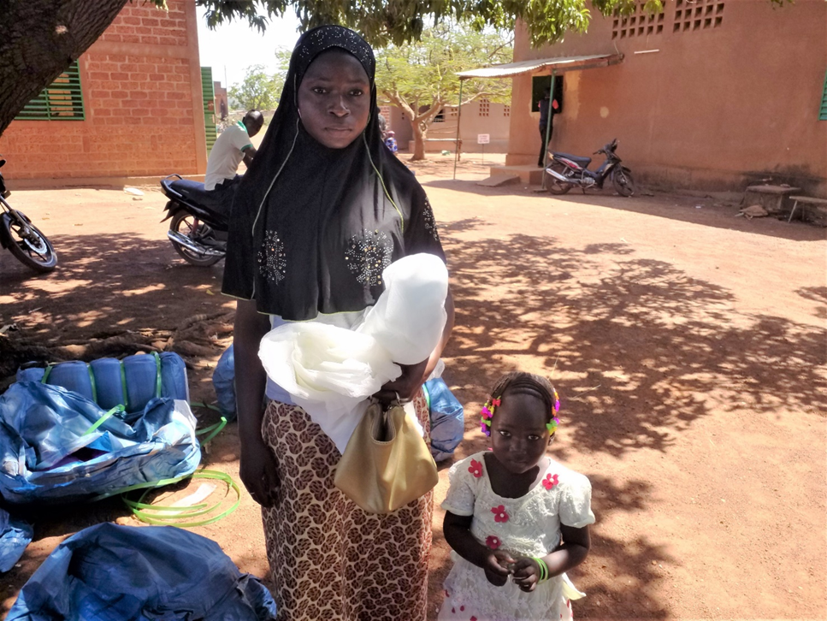
Merci

